Slide 1
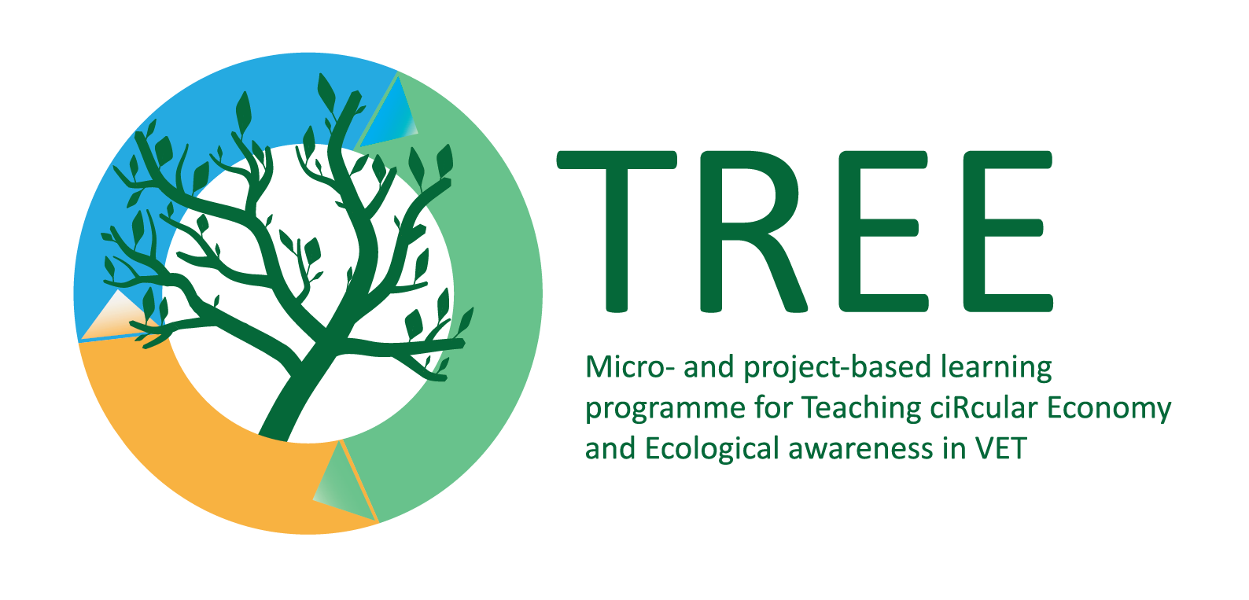
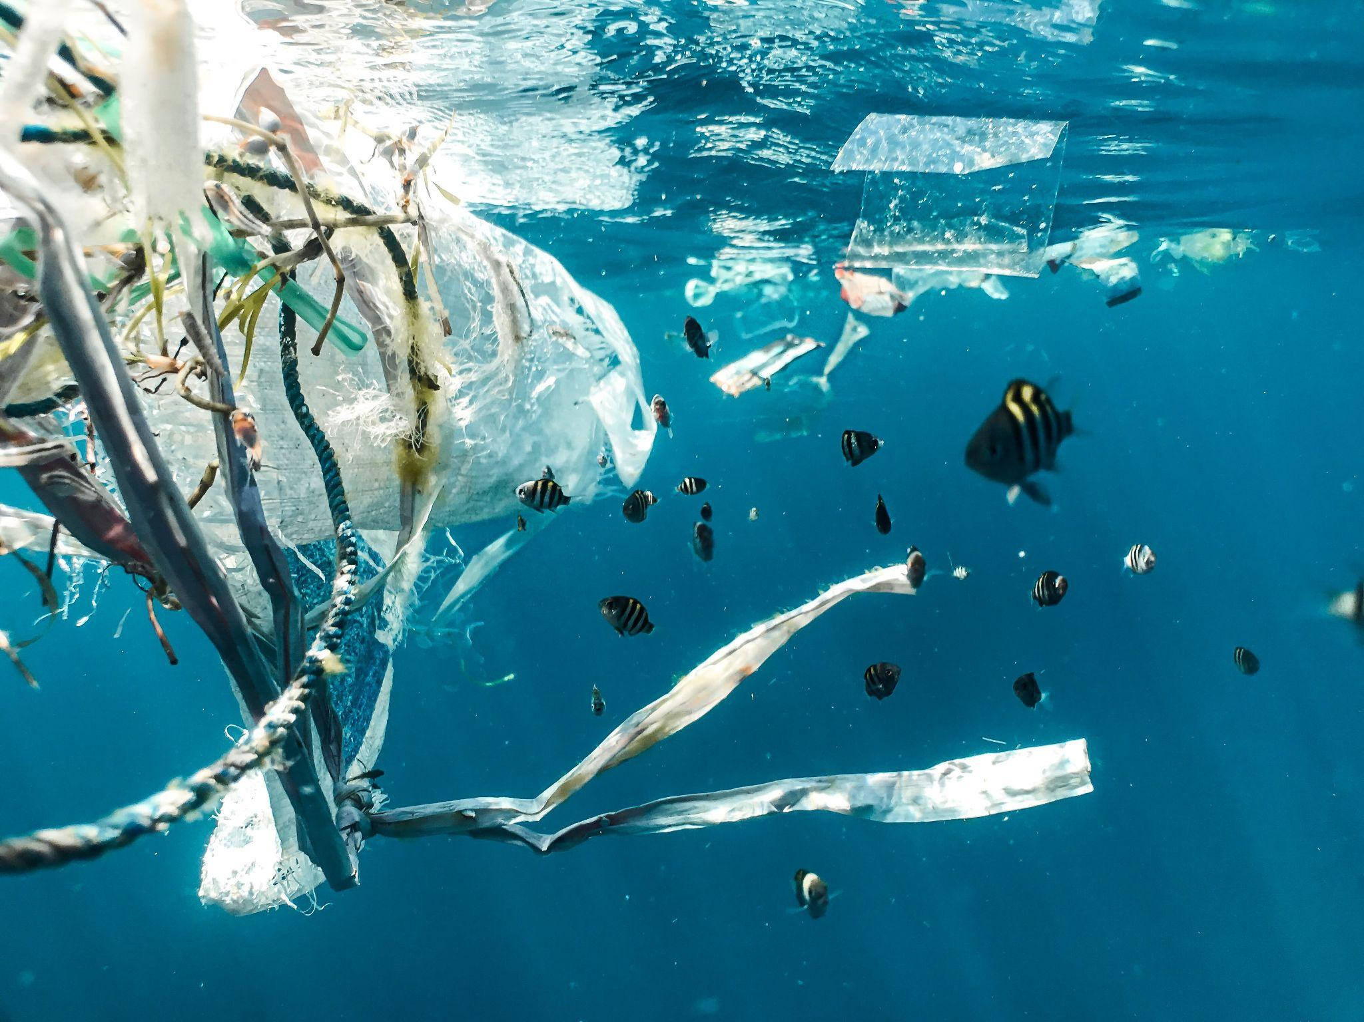
Plastid ja nende roll CE
Foto: Unsplash: https://unsplash.com/photos/BJUoZu0mpt0
Märksõnad: plastik, ühekordselt kasutatav, säästev, reostus, jäätmed
Euroopa Komisjoni toetus käesoleva väljaande koostamisele ei tähenda selle sisu heakskiitmist, kuna see kajastab üksnes autorite seisukohti, ning komisjon ei vastuta selles sisalduva teabe võimaliku kasutamise eest.

Slide 2
Õpiväljundid
mõista, millist mõju avaldavad plastist esemed, eriti ühekordsed, meie tervisele ja keskkonnale;
Tutvuda ELi strateegiatega plastijäätmete ja reostuse vastu võitlemiseks;
Et mõista, mis see on ja miks on vaja luua ringmajandus plastiku jaoks;
mõista õppijate jalajälge plastide kasutamisel.

Slide 3
Käsitletavad rohelised oskused
Edasi mõtlev
Reostuse vältimine
Ökodisain
Jäätmekäitlus
Keskkonnaaudit
Mõju kvantifitseerimine

Slide 4
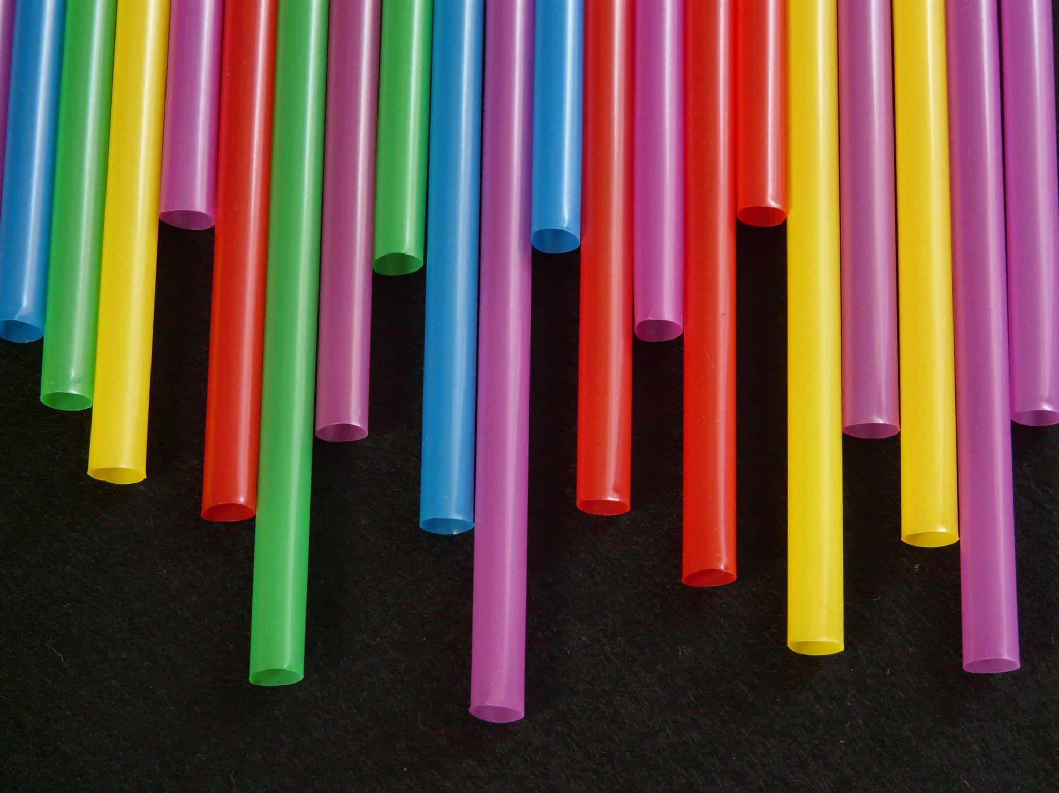
Sissejuhatus
Pärast Teist maailmasõda on plastmassist esemed muutunud üha tavalisemaks, nii et need on muutunud paljude jaoks hädavajalikuks. Samuti on leiutatud erinevaid plasti liike, et luua üha rohkem esemeid sellest materjalist, mis on nii plastne, odav,vastupidav ja kergesti kättesaadav. Seega ei tohiks meid üllatada, et pärast kivi-, metalli- jne. ajastut on mõned eksperdid hakanud meie ajastut nimetama "plastikajastuks".
Foto: Pexels: https://www.pexels.com/it-it/foto/lotto-di-paglia-multicolore-65612/
Viimasel ajal on plastid aga sattunud tule alla, sest need on üks kõige saastavamaid materjale. Tegelikult toodetakse tänapäeval palju plasti, mida ei kõrvaldata nõuetekohaselt ja mis reostab lõpuks pinnast, merd, jõgesid ja järvi.

Slide 5
Mõisted 1. osa
Mida tähendab mõiste "plastik"?
Seda koondmõistet kasutatakse materjalide kohta, mis on samuti väga erinevad, nii et õigem oleks rääkida mitmuses "plastid".
Peamised termoplastilised polümeeride vaigud on 7:
1. PER või PETE
2. HDPE
3. PS
4. LDPE
5. PP
6. PVC
7. Polükarbonaat, BPA ja muud plastid

Slide 6
Mõisted 2. osa
PET või PETE (polüetüleentereftalaat) | kõige sagedamini ringlusse võetud nt kiudude valmistamiseks rõivaste või toidu- ja joogipakendite valmistamiseks. mitte taaskasutada (või piirata taaskasutust) seda tüüpi plasti, kuna see on mõeldud ühekordseks kasutamiseks.
HDPE (kõrge tihedusega polüetüleen) | teine kõige sagedamini ringlusse võetud nt pesuainepudelid või õlipudelid.
PS (Polüstüreen) | üks levinumaid termoplastilisi polümeere prügilates. Näiteks kasutatakse seda toidupakendite ja plastist lauanõude valmistamiseks. ei ole ringlussevõetav ja seda ei ole soovitatav uuesti kasutada mõnede keemiliste komponentide tõttu.
LDPE (madala tihedusega polüetüleen) | nt kilekotid Seda saab ohutult taaskasutada või ümber kasutada, kuid seda võetakse harva ringlusse.

Slide 7
Mõisted 3. osa
PP (polüpropüleen) | on korrosioonikindel lisapolümeer nt krõpsukotid ja jogurtipakendid. See on taaskasutatav ja korduvkasutatav.
PVC (polüvinüülkloriid) | See on PET ja PP järel kolmandal kohal. on pehme ja paindlik nt toiduainete pakkimine
Polükarbonaat, BPA ja muud plastid | Põhimõtteliselt on kõik need termoplastid taaskasutatavad või korduvkasutatavad, kuna neil on ka negatiivne mõju inimhormoonidele.

Slide 8
Teema 1: Plasti mõju keskkonnale
Millised on kõige sagedamini ringlusse võetud termoplastilised polümeerid?
PET JA PP
PET JA HDPE
PVC JA PP

Slide 9
Sissejuhatus: kasulikud lingid
Lisateave "plastilise ajastu" kohta: Baztan J., Bergmann M., Booth A., Broglio E., Carrasco A., Chouinard O., Clüsener-Godt M., Cordier M., Cozar A., Devrieses L., Enevoldsen H., Ernsteins R., Ferreira-da-Costa M., Fossi M-C., Gago J., Galgani F., Garrabou J., Gerdts G., Gomez M., Gómez-Parra A., Gutow L., Herrera A., Herring C., Huck T., Huvet A., Ivar do Sul J-A., Jorgensen B., Krzan A., Lagarde F., Liria A., Lusher A., Miguelez A., Packard T., Pahl S., Paul-Pont I., Peeters D., Robbens J., Ruiz-Fernández A-C., Runge J., Sánchez-Arcilla A., Soudant P., Surette C., Thompson R.C., Veldés L., Vanderlinden J-P., Wallace N. (2017). Plastikajastu murdmine. 10.1016/B978-0-12-812271-6.00170-8. https://www.researchgate.net/publication/312009814_Breaking_Down_the_Plastic_Age
Lisateave plastide tüübi ja nende ringlussevõetavuse kohta:
Almanahh (2022). Millised plastid on arvuliselt ringlussevõetavad? Kodumajapidamised - tagasi põhiliste elutingimuste juurde. https://www.almanac.com/which-plastics-are-recyclable-number
Dassault Systemes (n.d.) Introduction to Plastic. 3DEXPERIENCE Make. Konsulteeritud 23. augustil 2022. https://www.3ds.com/make/guide/material/plastic.

Slide 10
Teema 1: Plasti mõju keskkonnale
Andmed:
Ainult 2018. aastal toodeti seda maailmas 360 miljonit tonni.
käesoleva sajandi esimesel kümnendil toodetud plastiku üldkogus on suurem kui kogu eelmise sajandi jooksul toodetud plastiku üldkogus.
Igal aastal jõuab umbes 8 miljonit tonni plastijäätmeid rannikualadelt ookeanidesse ja rändab hoovuste poolt kaasa viiduna, luues plastist tõelisi "saari". Suurimat plastisaart tuntakse kui "Vaikse ookeani prügimäe keerist" ja see asub Vaikses ookeanis, California ja Hawaii vahel. Kuigi selle saare suurust ei ole täpselt mõõdetud, on selle laius hinnanguliselt 700 tuhande km² kuni 10 miljoni km² (Pürenee poolsaarega võrreldav ulatus).

Slide 11
Teema 1: Plasti mõju keskkonnale
Plastik kahjustab nii keskkonda kui ka inimeste tervist mitmel viisil, näiteks:
plastile lisatud keemilised elemendid võivad imenduda nii inimkehasse kui ka loomadesse. Tegelikult ei lagune enamik plastist esemeid, isegi suuremad, ära. Need kipuvad aja jooksul lagunema väiksemateks plastikuosadeks, mida on raskem koguda ja looduskeskkonnast eemaldada ning mida loomad neelavad kergemini sisse. Kuigi mikroplastide kahjulik ja toksikoloogiline mõju loomadele ja inimestele on pikaajaline mõju veel suuresti teadmata;
plast võib vees püsida sadu aastaid ja olla vahend, mille kaudu invasiivsed loomaliigid ja bakterid võivad liikuda uutesse elupaikadesse, muutes neid;
Maapinnas või prügilates olev plastik võib oma kemikaalide kaudu reostada aluspinnase ja põhjavee.

Slide 12
Teema 1: Plasti mõju keskkonnale
Lisaks tuleb arvestada plastide tootmise mõju keskkonnale. Knoblauchi (2022) andmetel "kasutatakse umbes 4 protsenti maailma naftatoodangust plastide valmistamisel lähteainena ja samasugune kogus kulub protsessi käigus energiaks".
Kuid ka keskkonna puhastamine plastikust tuleb samuti maksma. Euroopa näiteks kulutab igal aastal 630 miljonit eurot, et puhastada oma rannikud ja rannad plastijäätmetest. Kogu toodetud plastikust taaskasutatakse kogu maailmas vaid 10% ja ainult 15% põletatakse. Ülejäänud viiakse prügilatesse või lastakse merre.
Tulevikus suureneb plasti kasutamine eeldatavasti veelgi märkimisväärselt (aastatel 2020-2025 on oodata umbes kümnekordset kasvu).
Küsimus järelemõtlemiseks
Kas te oskate mõelda muudele plastide mõjudele keskkonnale?

Slide 13
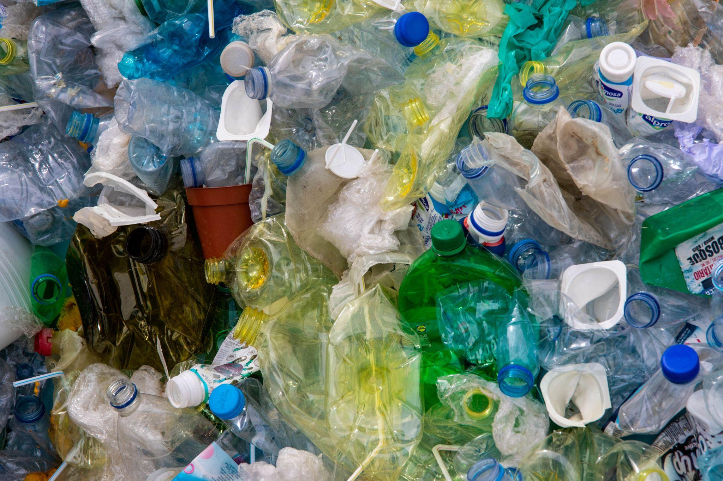
Teema 1: Plasti mõju keskkonnale
Plastide kasutamisega seotud probleemid on peamiselt seotud nende kasutamisega esemetes, mille kasutusaeg võib ulatuda mõnest minutist mõne tunnini, näiteks kilekotid, söögiriistad või klaasid.
Ühekordsed esemed on seega ühed kõige saastavamad, arvestades, et nende tootmiseks ja kõrvaldamiseks kuluv energia mõjutab keskkonda tohutult, võrreldes nende esemete tegeliku kasutuse ja neist saadava kasuga.
Foto: Pexels: https://www.pexels.com/it-it/foto/foto-ravvicinata-di-bottiglie-di-plastica-2547565/

Slide 14
Teema 1: Plasti mõju keskkonnale
Mis on "Vaikse ookeani prügimägi"?
On teatud tüüpi plastpolümeer, mis on kergesti taaskasutatav ja ringlussevõetav.
On prügisaar, mis on loodud California ranniku lähedal.
On meetod, mida saab kasutada plastiku taaskasutamiseks, vähendades selle materjali hulka, mis satub prügilatesse.

Slide 15
Teema 1: kasulikud lingid
Lisateave plasti mõju kohta keskkonnale:
Parker L. (2019). Maailma plastikreostuskriisi selgitused. National Geographics. Environment - explainer. https://www.nationalgeographic.com/environment/article/plastic-pollution
Knoblauch J.A. (2022). Plastide keskkonnamakse. Environmental Health News. https://www.ehn.org/plastic-environmental-impact-2501923191/particle-7.

Slide 16
Teema 2: Strateegiad plastikreostuse vähendamiseks
2018. aastal võttis Euroopa Komisjon vastu ELi plastistrateegia, mis on nüüd osa uuest ringmajanduse tegevuskavast. Selle strateegia eesmärk oli muuta plastist esemete kavandamise, tootmise, kasutamise ja ringlussevõtu viisi ELi riikides, et:
vähendada plasti tootmisest tulenevat süsinikujalajälge;
muuta plastid kergemini ringlussevõetavaks ning suurendada tarbijate ja tootjate nõudlust ringlussevõetud plastide järele;
vältida/keelata ühekordselt kasutatavate plastide kasutamist;
investeerida biopõhistesse, biolagunevatesse ja komposteeritavatesse plastidesse.

Slide 17
Teema 2: Strateegiad plastikreostuse vähendamiseks
Lisaks sellele jõustus 3. juulil 2021 ühekordselt kasutatavast plastist taldrikutele, söögiriistadele, kõrregaudadele, õhupallipulkadele ja vatitampoonidele keeld^{rd} . Selle keelu kohaselt ei viida neid esemeid enam ELi liikmesriikide turgudele. Sama juhtus ka paisutatud polüstüreenist valmistatud tasside ning toidu- ja joogipakendite puhul. See keeld kujutab endast selget ja olulist seisukohta ELi poolt tehtud ühekordsete plasttoodete vastu.
Mõned Euroopa riigid on samuti keelustanud kilekotid supermarketites, asendades need biolagunevate kottidega, mille keskkonnamõju on kindlasti väiksem.

Slide 18
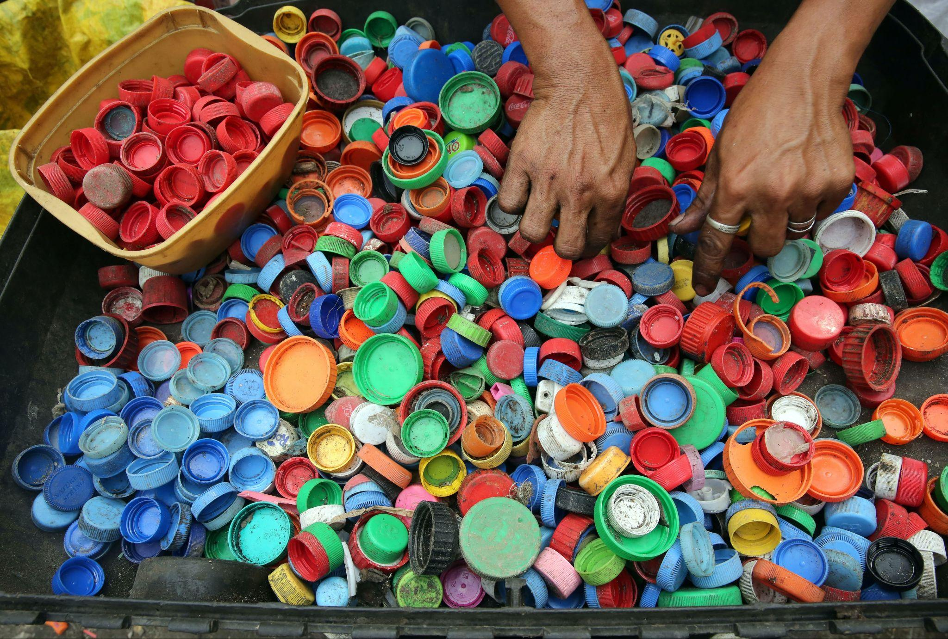
Teema 2: Strateegiad plastikreostuse vähendamiseks
Lisaks sellele on alates 2024. aastast kõigile Euroopa joogitootjatele kohustuslik kasutada uut tüüpi plastpudelite korki, mida nimetatakse kinnitatuks korgiks. Mõned ettevõtted on selle kohustuse jõustumist oodates juba astunud samme oma korkide disaini muutmiseks.
Selle uue seaduse idee tuleneb uuringust, mis on tehtud plastikust korkide disaini kohta, mis on üks kõige sagedamini meres ja maismaal leiduvatest esemetest. Selle asemel jääb uus kork pudelile külge ja seda on raskem kaotada.
Foto: Pexels: https://www.pexels.com/it-it/foto/persona-mani-sul-lotto-di-coperchio-in-plastica-di-colori-assortiti-761297/

Slide 19
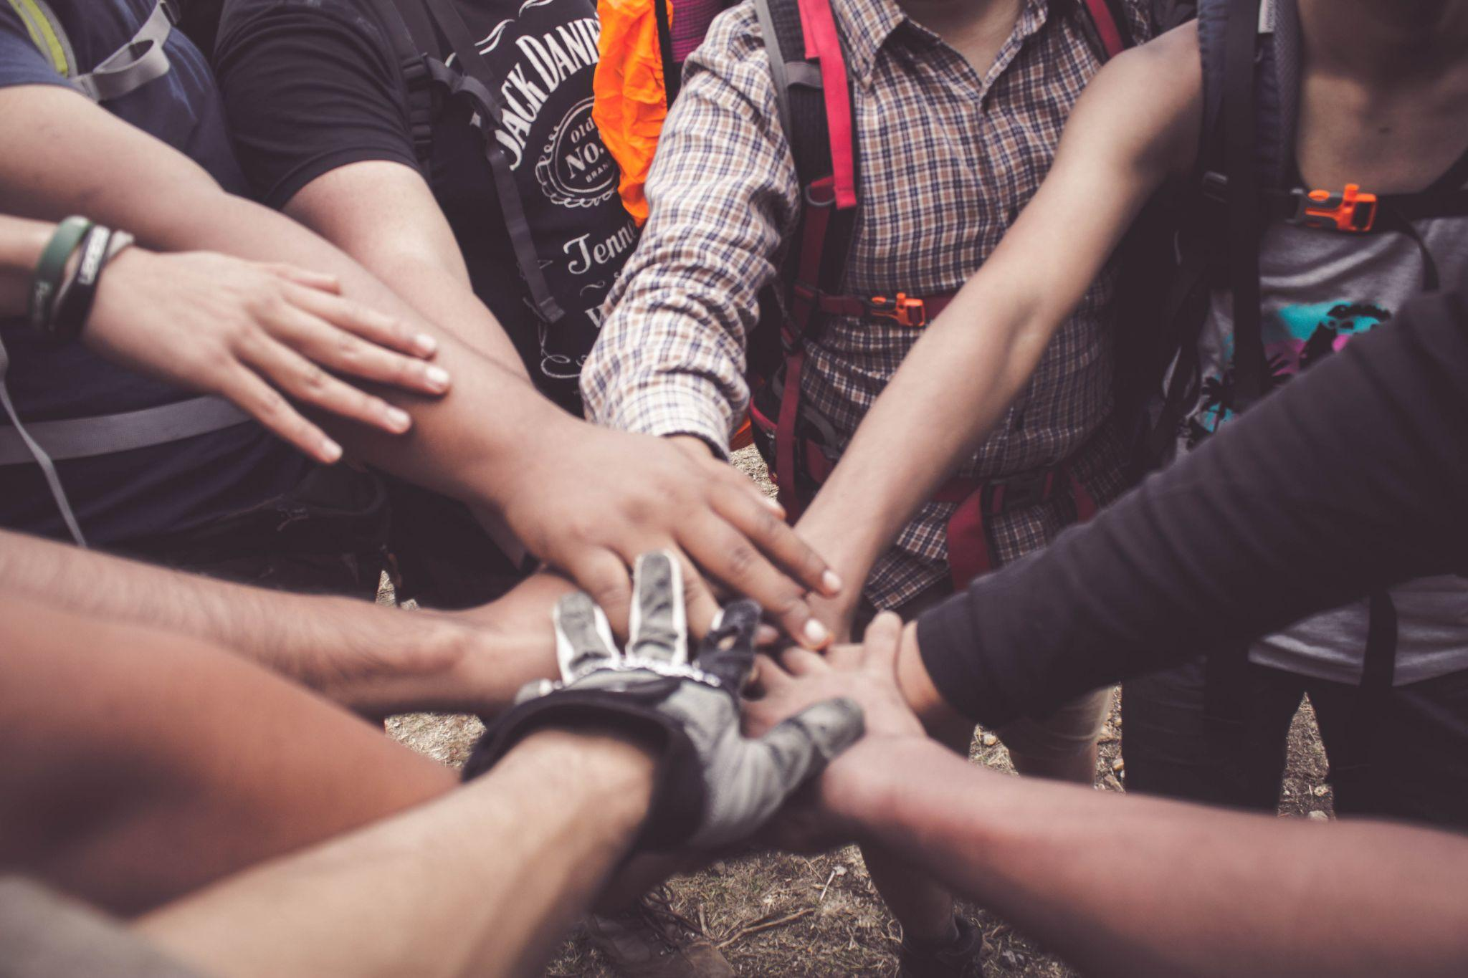
Teema 2: Strateegiad plastikreostuse vähendamiseks
Riigid ja rahvusvahelised organisatsioonid saavad plastide ja jäätmete küsimuses palju ära teha, kuid võtmeroll on ka üksikisikutel. Eraisikud ei ole mitte ainult muutuste elluviijad, vaid ka edasiste muutuste algatajad, kui nad teavitavad end ja esitavad ettevõtetele ja riigiasutustele (kohalikul, piirkondlikul või riiklikul tasandil) oma nõudmisi.
Foto: Pexels: https://www.pexels.com/it-it/foto/persone-che-fanno-gruppo-mano-cheer-3280130/
Üks näide sellest, kuidas tarbijate nõudmistele vastatakse, on toidu-, loodusapteegi- ja kosmeetikafirmad, kes on viimastel aastatel võtnud endale kohustuse järgida säästvamaid tavasid, ning on teatatud eetilise biokaubanduse liidu liikmeskonna suurenemisest aastatel 2016-2020.
Notes:
Tegelikult on meie igapäevased tegevused ja valikud ning ideed, mida igaüks meist otsustab edendada, muutuste tõeline mootor.

Slide 20
Teema 2: Strateegiad plastikreostuse vähendamiseks
Tarbijate olulist rolli rõhutati ka plastide ringmajandust käsitlevas aruandes, milles võrreldi sega- ja liigiti kogutud jäätmete kogumist.
Segajäätmete kogumine tähendab, et tarbijad ei pea tegema vahet, milliseid tooteid nad ära viskavad, samas kui jäätmete liigiti kogumine tähendab, et tarbijad peavad oma jäätmeid sorteerima.
See teine variant on keskkonnale kõige kasulikum, sest see võimaldab suurema protsendi plastist ringlusse võtta (62% vs. 6% segajäätmete kogumisest) ja prügilasse läheb vähem plasti (11% vs. 37% segajäätmete kogumisest).
Foto: Freepick: https://www.freepik.com/free-vector/trash-bins-separate-recycle-garbage-containers-sort-plastic-glass-paper-metal-organic-waste-recycling-flat-different-colors-rubbish-cans-sorting-segregation-litter_24421517.htm#query=waste%20collection&position=0&from_view=search

Slide 21
Teema 2: Strateegiad plastikreostuse vähendamiseks
Mida me saame tarbijatena teha, et vähendada oma plasttarbimist ja plastijäätmeid?
Eelistage alati korduvkasutatavaid alternatiive ühekordsetele, eriti kui need on valmistatud plastist. Näiteks: riidest kotid, veepudelid, korduvkasutatavad Q-tipid, bambusest hambaharjad;
Eelistage suuri pakendeid toodetest, mida me kõige sagedamini kasutame. Tegelikult, kui te teate, et kasutate toodet, võib ühe pakendi ostmine paljude väiksemate pakendite asemel vähendada teie keskkonnamõju, kuna tekib vähem prügi;
Tahke šampooni, mullivanni, deodorandi ja konditsioneeri ostmine võimaldab teil vältida nende toodete ostmist plastpakendis;
Lõpetage pudelivee ostmine. Proovige harjuda, et teil on alati kaasas veepudel, mida saate täita joogipurskkaevudest või kraanidest. Lisaks raha kokkuhoiule võimaldab see teil ka vähendada oma keskkonnamõju.
Küsimus järelemõtlemiseks
Mida teete oma igapäevaelus, et vähendada ühekordselt kasutatava plasti tarbimist?

Slide 22
Teema 2: Strateegiad plastikreostuse vähendamiseks
Alates 2024...
EL keelab ühekordselt kasutatavast plastist taldrikud, söögiriistad, kõrred, õhupallipulgad ja vatitikud.
EL rakendab segakogumise ja lahuskogumise kombinatsiooni.
Kõigile ELi joogitootjatele muutub kohustuslikuks kasutada plastpudelite puhul nn kinnitatavat korki.

Slide 23
Teema 2: kasulikud lingid
Lisateave ELi plastistrateegia kohta:
Euroopa Komisjon (2018). Plastikustrateegia. https://environment.ec.europa.eu/strategy/plastics-strategy_en#:~:text=The%20EU's%20plastics%20strategy%20aims,the%20environment%20and%20human%20health
Lisateave tarbijate rolli kohta jätkusuutlikkuse edendamisel: Close C. (2021). Ülemaailmne ökoärkamine: kuidas tarbijad edendavad jätkusuutlikkust. Maailma Majandusfoorum. https://www.weforum.org/agenda/2021/05/eco-wakening-consumers-driving-sustainability/.

Slide 24
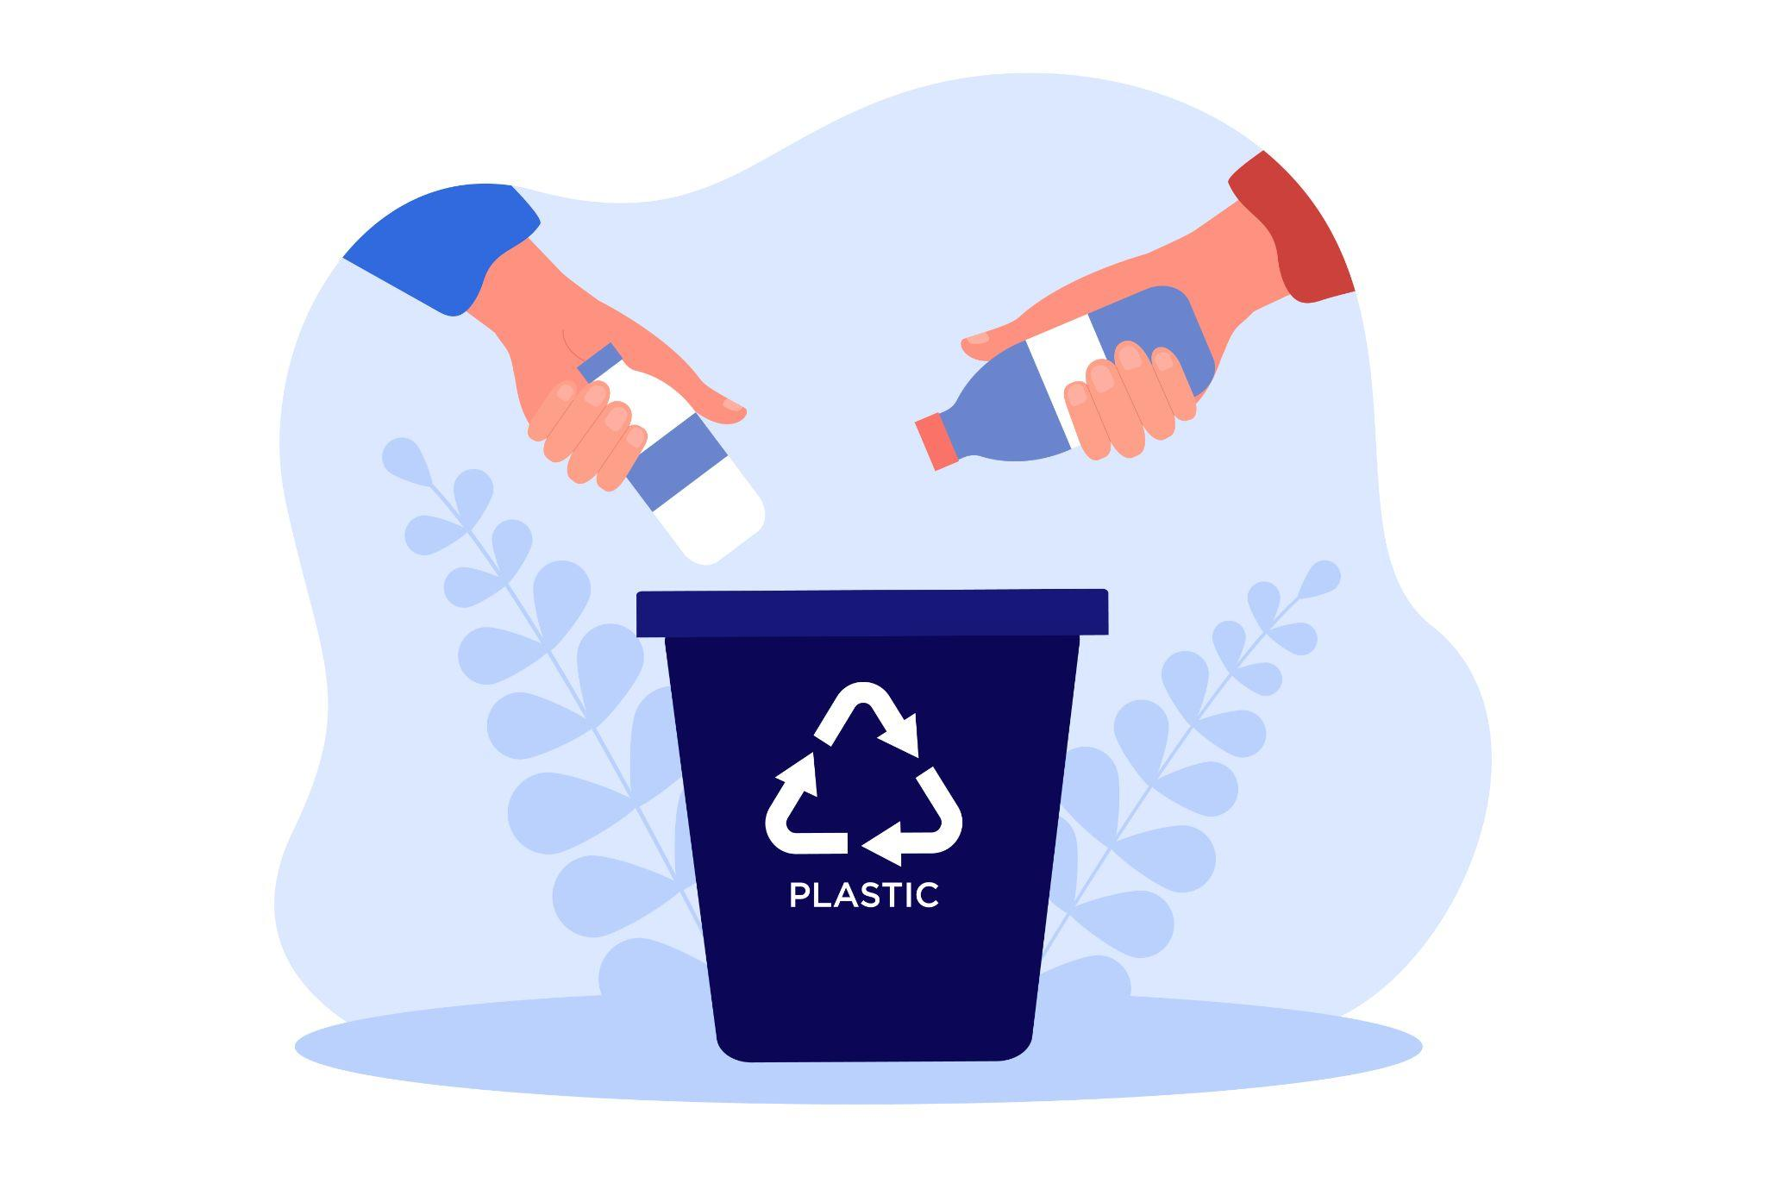
Teema 3: Plastist ringmajandus
Ringmajanduse kontseptsiooni ja selle peamisi mõjusid kirjeldati selle koolituse 1. osa eraldi õppetunnis.
On juba märgitud, et enamik maailmas toodetud plastist ei lähe ringlusse, vaid satub prügilatesse, põletatakse või levitatakse keskkonda. Seepärast mõeldi, et tuleks luua võimalus muuta plastist säästvam materjal selle igas elueas.
Seetõttu korraldatakse ümber kogu plastide väärtusahel, alates kontseptsioonist kuni ringlussevõtuni, eesmärgiga vähendada CO2- ja kasvuhoonegaaside heitkoguseid, toota vähem jäätmeid ja kasutada võimalikult palju ringlussevõetud materjale.
Foto: Freepick: https://www.freepik.com/free-vector/hands-holding-plastic-bottles-throw-into-trash-container-persons-sorting-garbage-flat-vector-illustration-environment-ecology-waste-concept-banner-website-design-landing-web-page_27572550.htm#query=recycle%20plastic&position=13&from_view=search

Slide 25
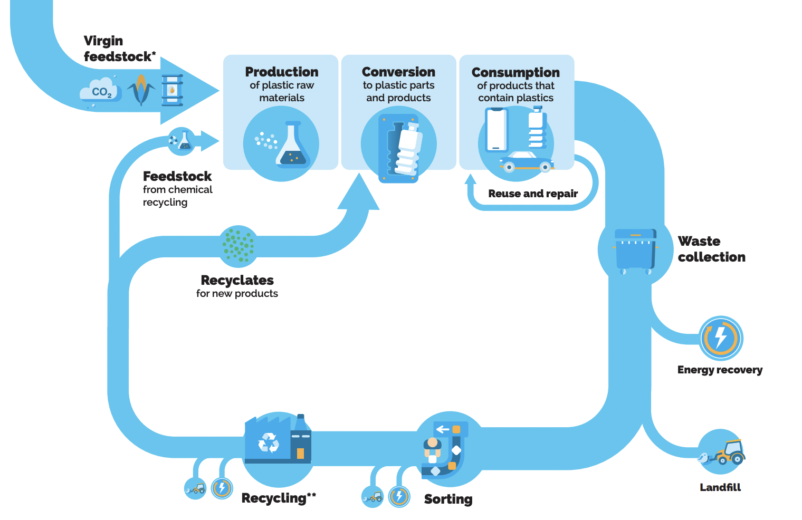
Teema 3: Plastist ringmajandus
Pilt pärineb: Plastics Europe - plastitootjate ühendus (2021). PLASTIKUTE KESKKONNAGAJANDUS. lk. 9 Brussel, Belgia. https://plasticseurope.org/wp-content/uploads/2021/10/20191206-Circular-Economy-Study.pdf. https://plasticseurope.org/wp-content/uploads/2021/10/20191206-Circular-Economy-Study.pdf

Slide 26
Teema 3: Plastist ringmajandus
Plastide ringmajanduse loomine on kriitilise tähtsusega loomade, inimeste ja tervete ökosüsteemide elu kaitsmiseks. Selleks tuleb aga võtta teatavaid meetmeid:
tuleb kõigepealt tegeleda plasttoodete disainiga. Paljud neist sisaldavad värvaineid või lisatooteid, mis ei võimalda neid ringlusse võtta. Seetõttu peaksid plasttooteid tootvad ettevõtted standardiseerima kasutatavad plastitüübid, et maksimeerida nende ringlussevõetavust.
tarbijad peaksid aktiivselt osalema üleminekus ringmajandusele, näiteks toetades kõige "säästvamaid" ja keskkonnasõbralikumaid kaubamärke, teavitades end ja võttes nõuetekohaselt ringlusse.
tootjad peavad kõrvaldama oma toodangust, eriti pakenditest, tarbetu plasti. Tarbijad saavad samuti teatud mõttes "kõrvaldada mittevajalikku plasti", ostes muudest materjalidest valmistatud alternatiive.
valitsused peavad hõlbustama üleminekut ringmajandusele plastisektoris ja ühtlustama seadusandlikult plastide kõrvaldamise või ringlussevõtu eeskirjad.

Slide 27
Teema 3: kasulikud lingid
Lisateave plastide CE kohta:
Plastics Europe - plastitootjate ühendus (2021). PLASTIDE RINGMAJANDUS. Brussel, Belgia. https://plasticseurope.org/wp-content/uploads/2021/10/20191206-Circular-Economy-Study.pdf.
PACE - ringmajanduse kiirendamise platvorm (n.d.). Plastiprogramm. https://pacecircular.org/action-agenda/plastics.
Ellen MacArthur Foundation (n.d.). Ringmajanduslik lahendus plastireostuse vastu. Perspective on 'Breaking the Plastic Wave' study - Ellen MacArthuri fondi veebileht. https://plastics.ellenmacarthurfoundation.org/breaking-the-plastic-wave-perspective?gclid=CjwKCAjwmJeYBhAwEiwAXlg0AX3AKzFiuooiSYJ7PTaMqJH5-MCLokaRTyJtFojfVZKe8IlzJKOwnBoC1ZcQAvD_BwE.

Slide 28
Kokkuvõte
On olemas palju erinevaid plasti liike, mida kasutatakse paljude igapäevaselt kasutatavate esemete valmistamiseks. Sõltuvalt polümeeri tüübist võivad plastid olla erinevate omadustega ja võivad olla ringlussevõetavad või mitte. Plastide ja eriti ühekordselt kasutatavate plastide probleem on see, et neid võetakse ringlusse vaid osaliselt, samas kui enamik neist satub prügilatesse, põletusahjudesse või keskkonda. Seepärast astuvad EL, riigid, mõned ettevõtted ja tarbijad samme, et võidelda ühekordselt kasutatavate plastide kasutamise vastu ja suurendada nende ringlussevõttu.
Seda suunda järgides on mõned eksperdid hakanud rääkima plastide ringmajandusest, st selle sektori jaoks vastu võetud ringmajanduse dikteerimisest. Eesmärk on toota vähem jäätmeid, vähendada keskkonnamõju, ringlusse võtta rohkem ja suurendada selle materjali väärtusahelat.

